Slide 1
МИНИСТЕРСТВО НАУКИ И ВЫСШЕГО ОБРАЗОВАНИЯ РОССИЙСКОЙ ФЕДЕРАЦИИ ФЕДЕРАЛЬНОЕ ГОСУДАРСТВЕННОЕ БЮДЖЕТНОЕ ОБРАЗОВАТЕЛЬНОЕ УЧРЕЖДЕНИЕ ВЫСШЕГО ОБРАЗОВАНИЯ «ОРЛОВСКИЙ ГОСУДАРСТВЕННЫЙ УНИВЕРСИТЕТ ИМЕНИ И.С. ТУРГЕНЕВА» Кафедра информационных систем и цифровых технологий
КУРСОВОЙ ПРОЕКТ
по дисциплине «Проектирование информационных систем»
на тему: «Проектирование и разработка Android – приложения для выбора фильмов для просмотра»
Студент Королев А.С. Шифр 220893
Институт приборостроения, автоматизации и информационных технологий
Направление подготовки 09.03.03 Прикладная информатика
Направленность (профиль) Интеллектуальная обработка данных
Группа 31ПИ
Руководитель Волков В.Н.
Орел, 2025

Slide 2

Актуальность и цель проекта
Актуальность: приложение позволяет в удобной форме получать информацию о фильмах, просматривать детали и сохранять понравившиеся фильмы в избранное с возможностью офлайн-доступа. Данное приложение ориентировано на широкий круг пользователей: киноманов, пользователей стриминговых сервисов, а также не не особо опытных пользователей в работе с цифровыми устройствами.
Цель: разработать прототип Android-приложения для помощи пользователям в выборе фильмов и сериалов

Slide 3
Задачи
Проанализировать и описать предметную область;
Формализовать процессы взаимодействия пользователя с системой;
Спроектировать продукт с учетом функциональных требований;
Реализовать и протестировать прототип программного продукта.

Slide 4
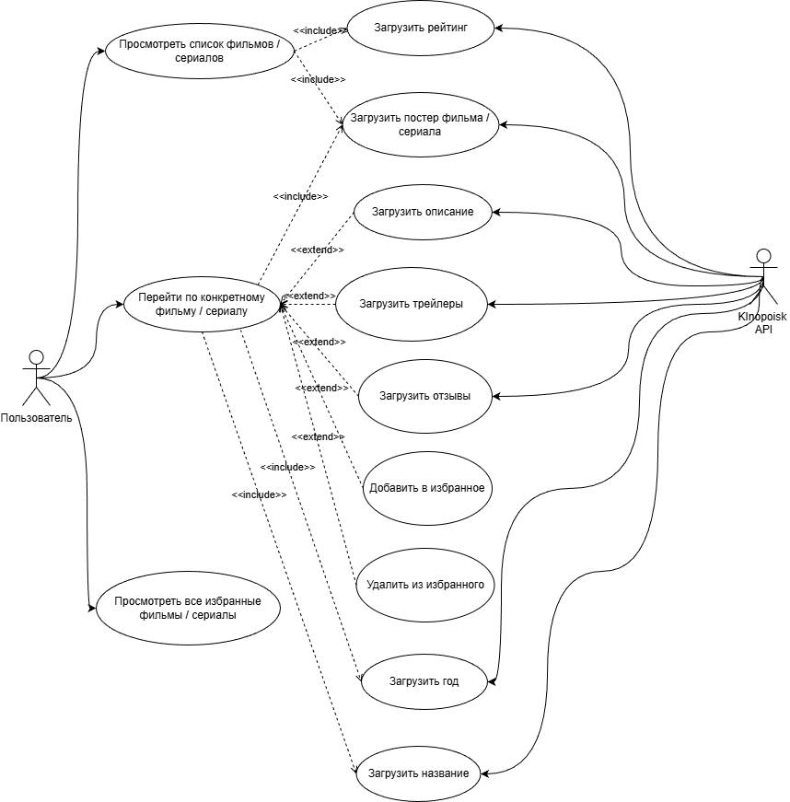
Сценарии использования (Use Cases)

Slide 5
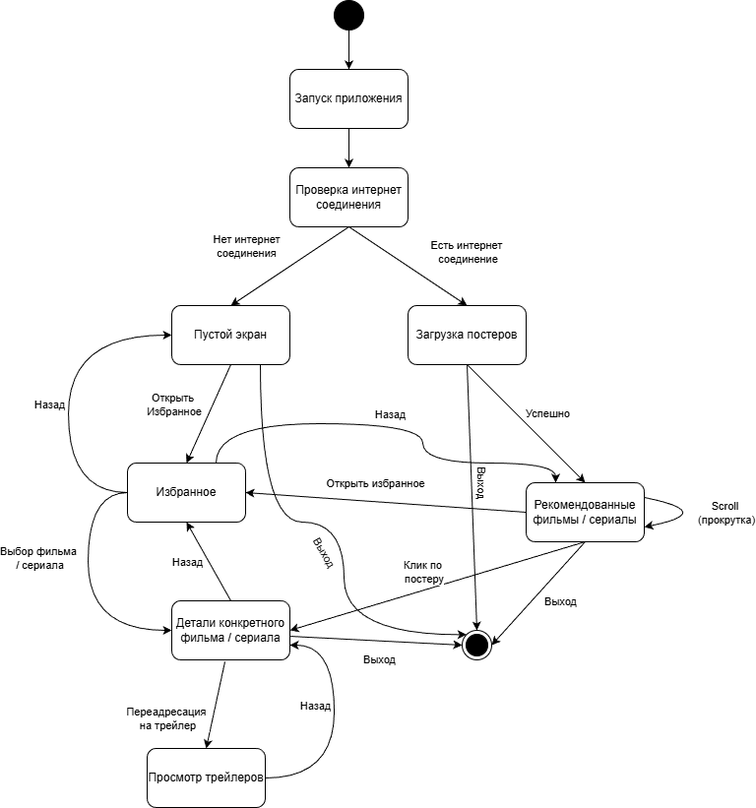
Жизненный цикл системы (Statechart diagram)

Slide 6
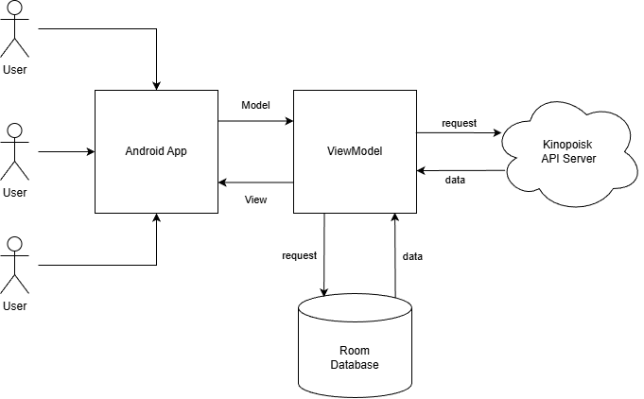
Принцип работы изнутри
Архитектура: Клиент - серверная с использованием паттерна MVVM (клиент — Android-приложение, сервер - KInopoisk API.
MVVM (Model-View-ViewModel) — это архитектурный паттерн, который разделяет логику приложения, пользовательский интерфейс и данные.
Model отвечает за данные и бизнес-логику
View отображает UI и получает ввод пользователя
ViewModel выступает посредником: готовит данные из Model для отображения во View и обрабатывает события от View

Slide 7
Техническая реализация продукта
Используемый стек:
Разработка – Java, Android SDK, Android Studio
Работа с сетью – Kinopoisk API, Retrofit, RxJava
Хранение данных – локально с использованием библиотеки Room (под капотом SQLite)

Slide 8
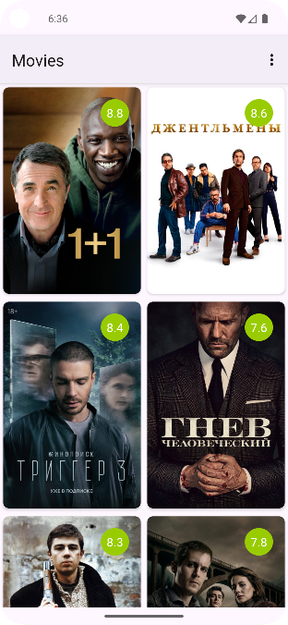
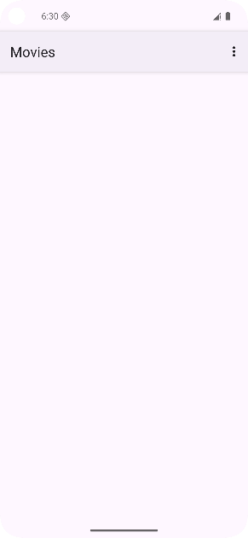
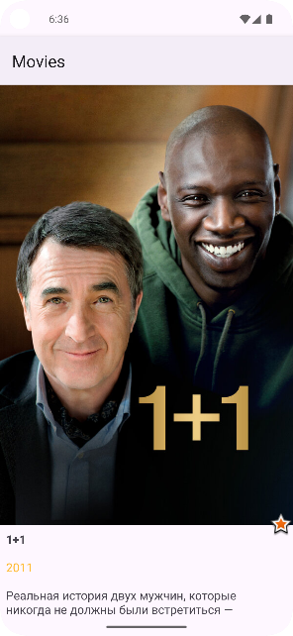
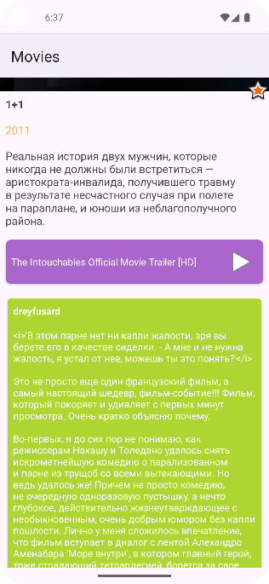
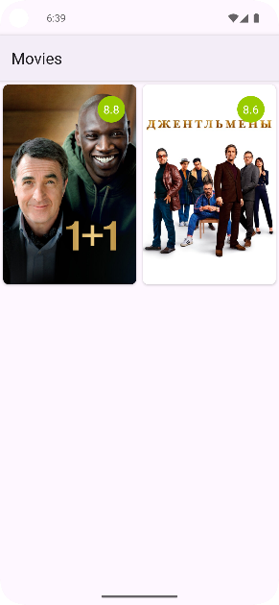
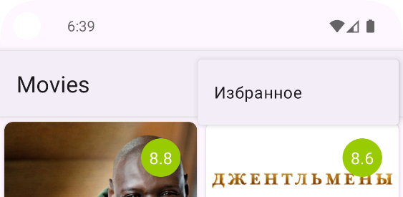
Иллюстрация работы

Slide 9
Пример работы на реальном устройстве

Slide 10
СПАСИБО ЗА ВНИМАНИЕ!

